Slide 1

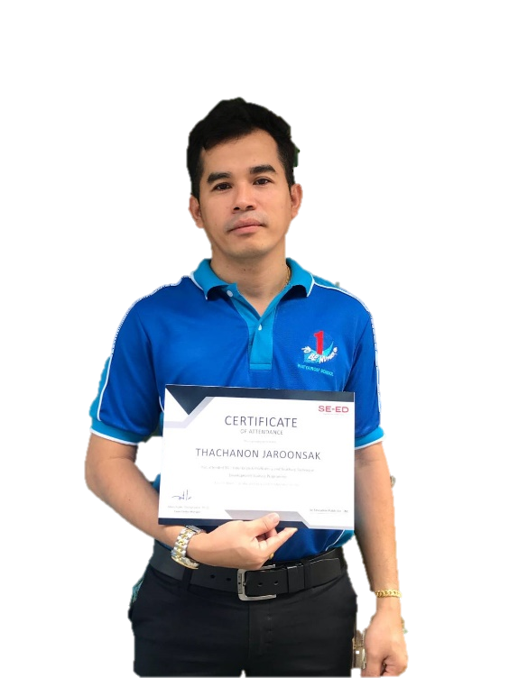

ห้องเรียนออนไลน์
ชั้นมัธยมศึกษาปีที่ 1
โดย
ครูธชานนท์ จรูญศักดิ์
กลุ่มสาระการเรียนรู้ภาษาต่างประเทศ
(ภาษาอังกฤษ)
โรงเรียนวัดยายร่ม (วัฒนราษฎร์รังสรรค์)
แขวงบางมด เขตจอมทอง กรุงเทพมหานคร

Slide 2

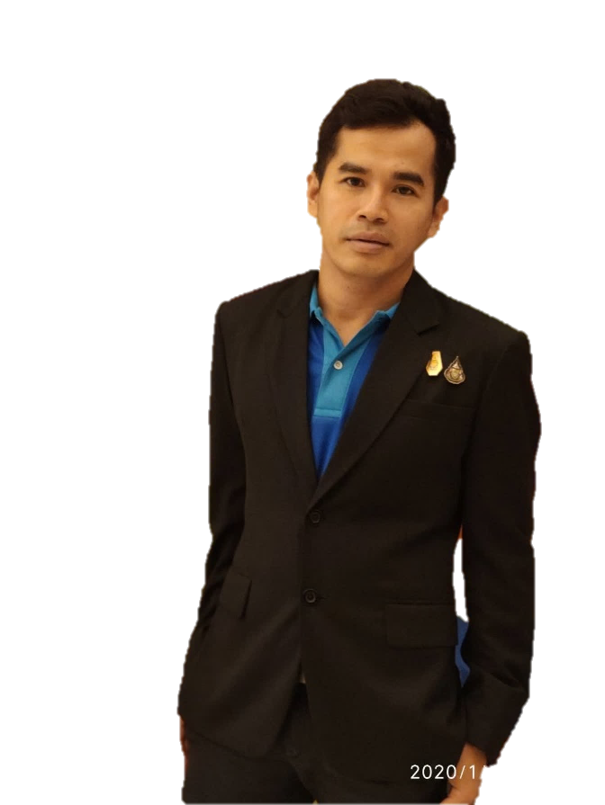

Thachanon Jaroonsak

Slide 3








Nouns
คำนาม
ได้แก่ คำที่ใช้เรียก คน สัตว์ สิ่งของ ฯลฯ

Slide 4




Nouns แบ่งออกเป็น 2 ชนิด คือ
Common Nouns

Slide 5
และ
Proper Nouns

Slide 6





1. Common Nouns
(คำนามทั่วไป)
ได้แก่ คำนามที่ใช้เรียกสิ่งต่างๆ ทั่วๆไป เช่น

Slide 7


Teacher
(ครู)

Slide 8

Student
(นักเรียน)

Slide 9
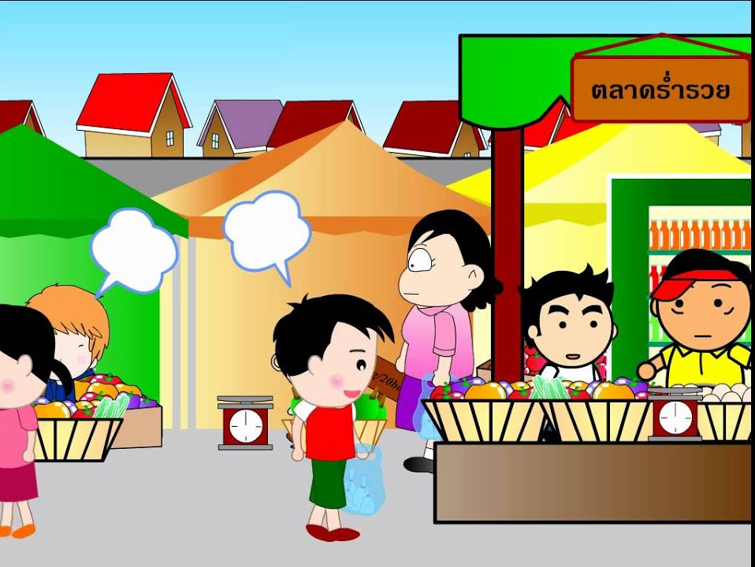
Market
(ตลาด)

Slide 10
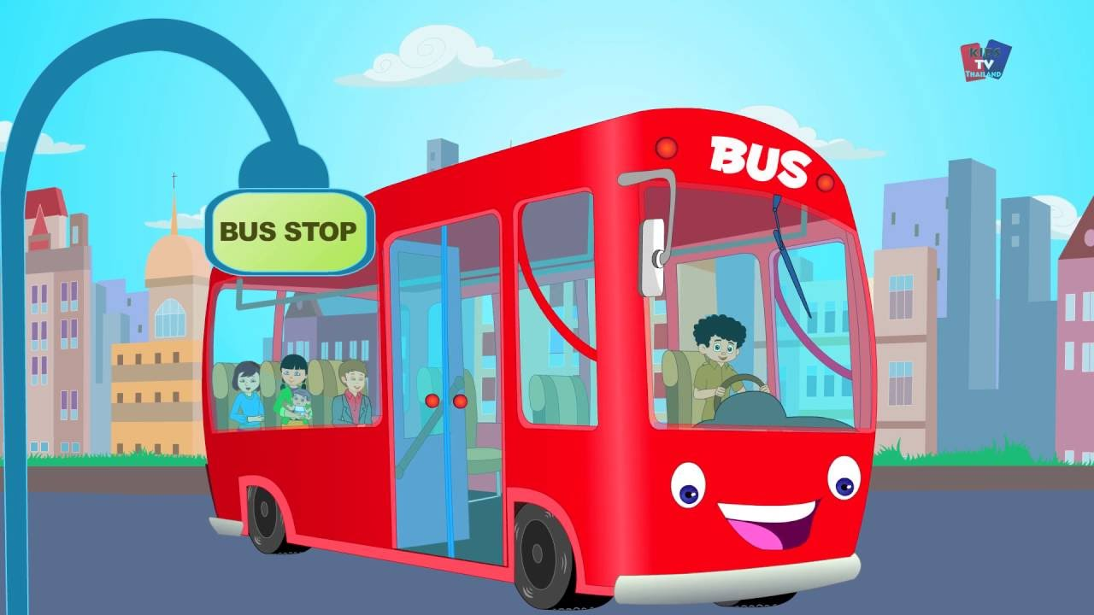
Bus stop
(ป้ายรถประจำทาง)

Slide 11

Octopus
(ปลาหมึก)

Slide 12

Zebra
(ม้าลาย)

Slide 13

2. Proper Nouns
(คำนามเฉพาะ)
ได้แก่ คำนามที่เป็นชื่อเรียกเฉพาะของ คน สัตว์ สิ่งของ
เช่น

Slide 14
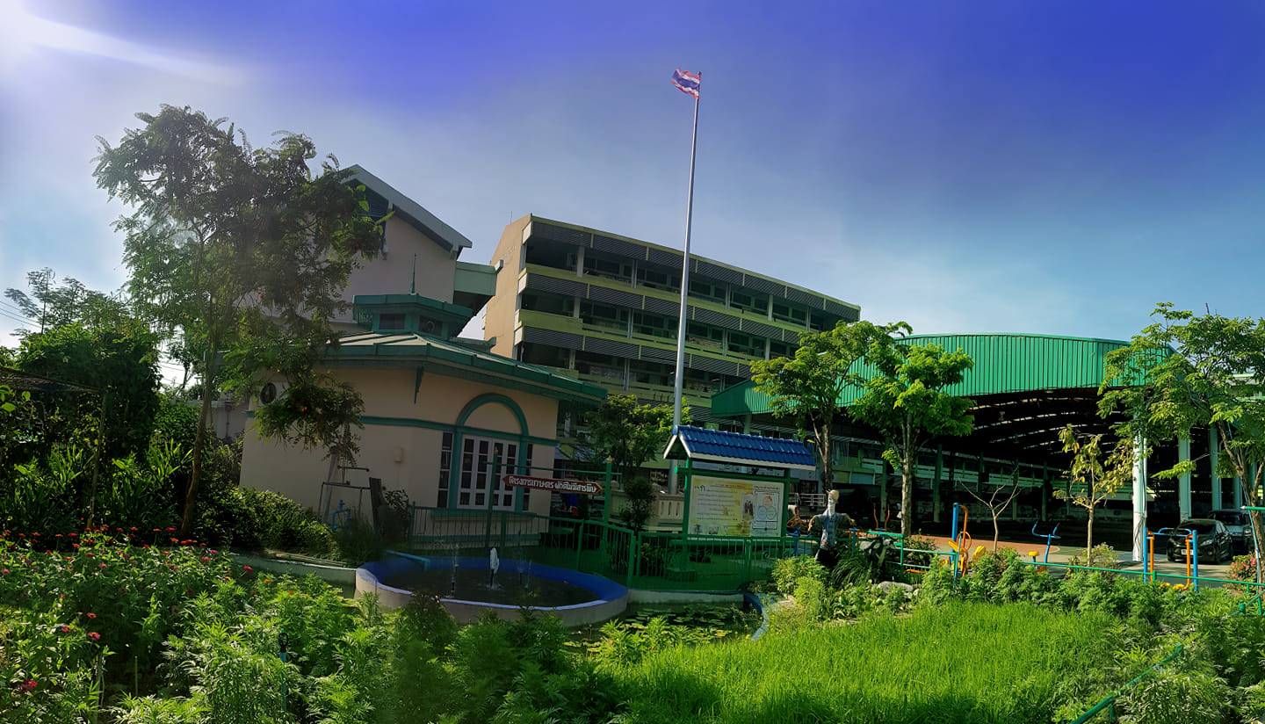
WatYairom School
(โรงเรียนวัดยายร่ม)

Slide 15
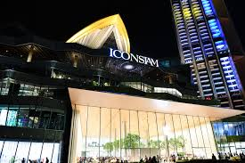
Icon Siam ศูนย์การค้าไอคอนสยาม

Slide 16

Bangkok (กรุงเทพฯ)

Slide 17
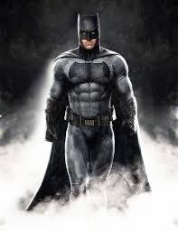
Batman
(แบทแมน มนุษย์ค้างคาว)

Slide 18

Manchester united
(แมนเชสเตอร์ ยูไนเต็ด)

Slide 19
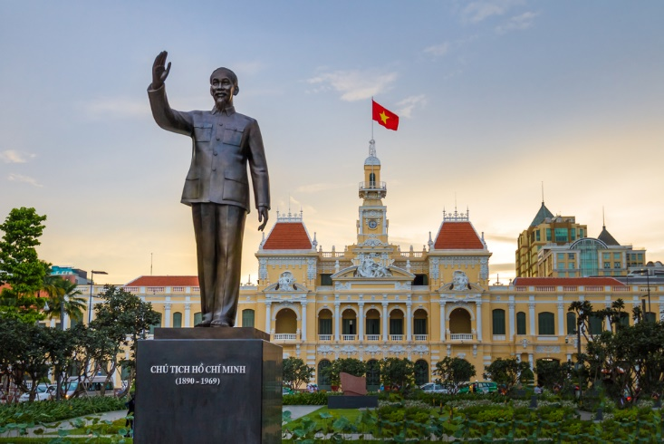
Vietnam
(ประเทศเวียดนาม)

Slide 20
ชื่อเฉพาะ ชื่อคน ชื่อสถานที่ ต้องเขียนขึ้นต้น ด้วยตัวพิมพ์ใหญ่เสมอ
เช่น

Slide 21
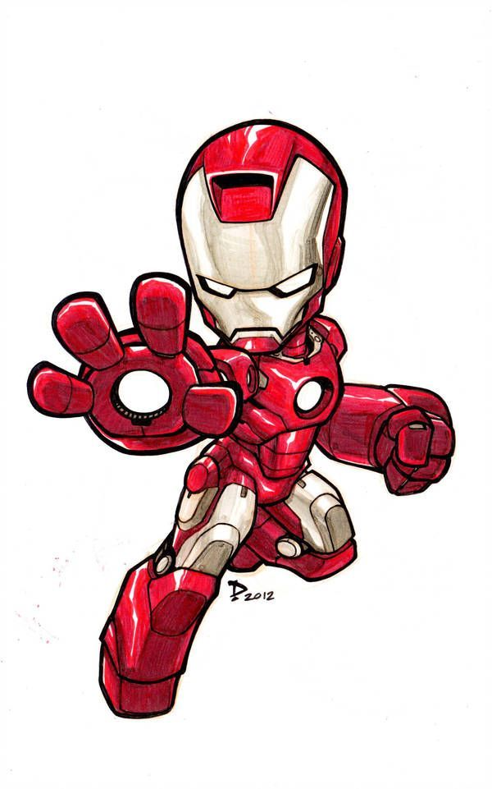
Angelina Jolie
Weir Sukollawat
Mr.Smith
Mrs.Brown
Indy night market
Central Department Store

Slide 22
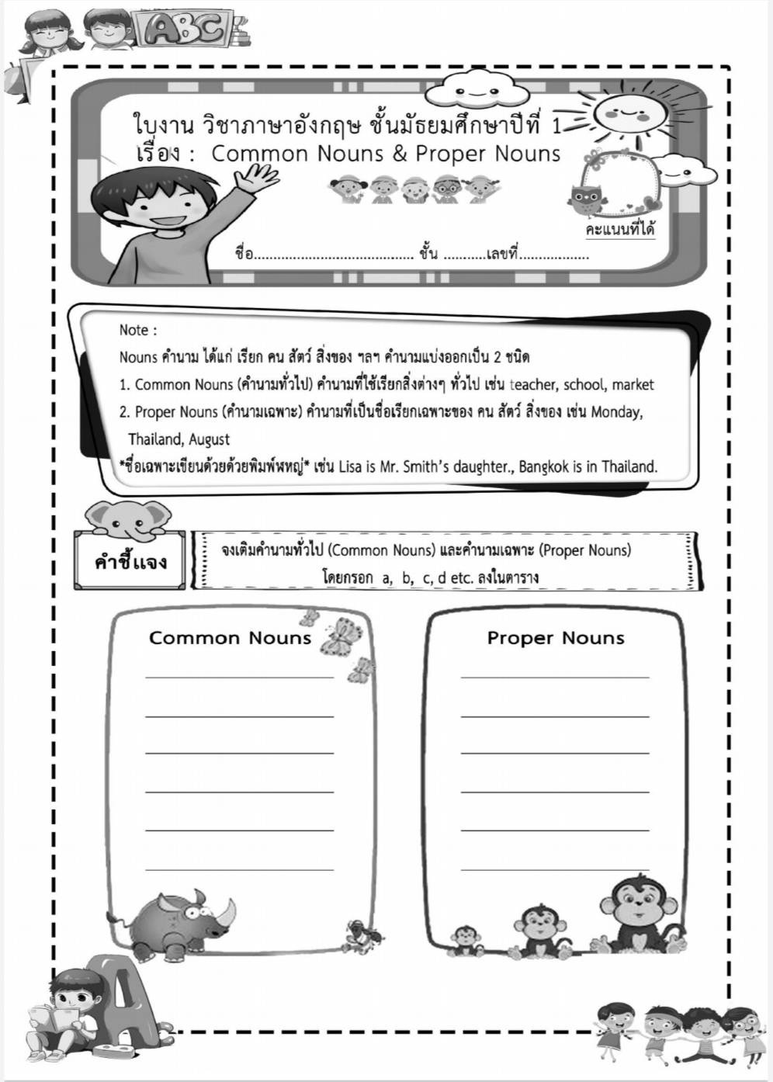

Slide 23
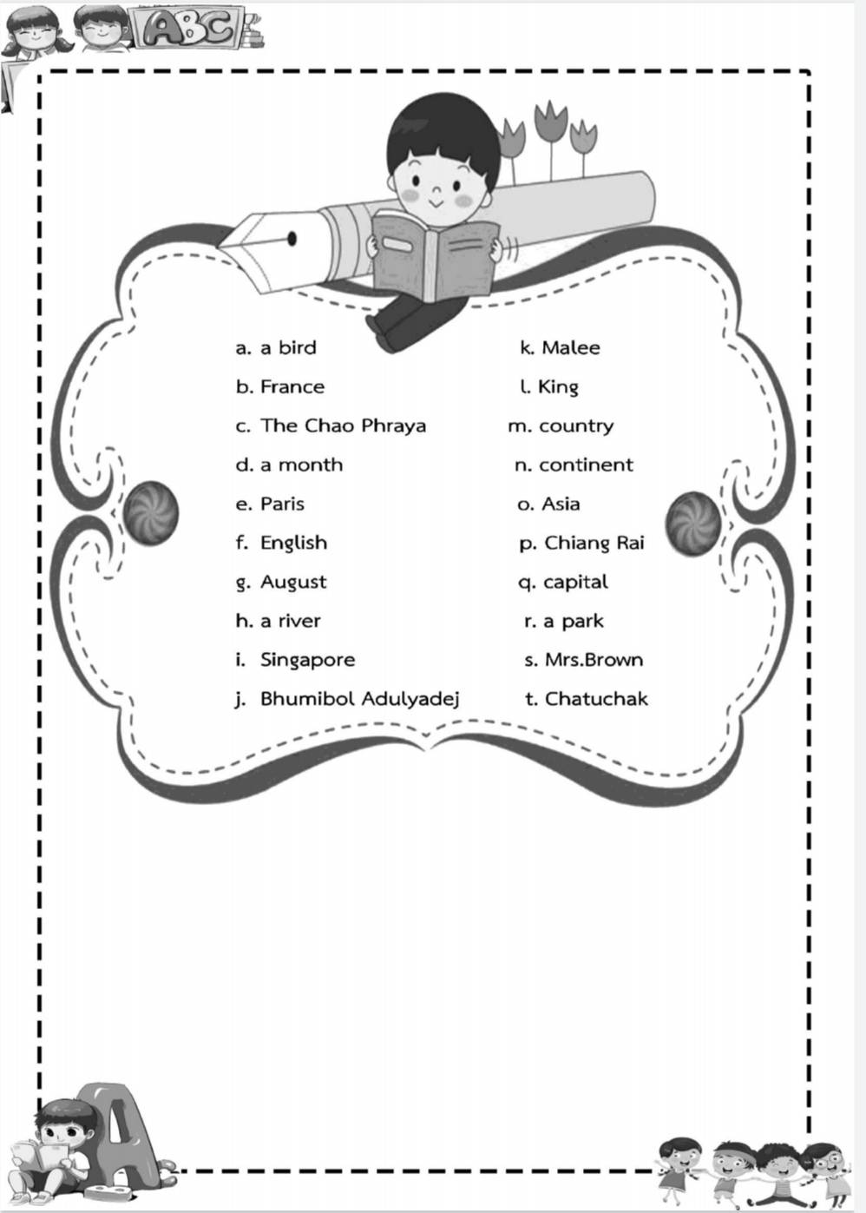

Slide 24

สิ่งที่ต้องปฏิบัติ
ให้นักเรียนพริ้นเอ้าท์ใบงานออกมา ทำแบบฝึกหัด และถ่ายรูปใบงานส่ง หากนักเรียนไม่มีเครื่องพริ้น ก็ขอให้คัดลอกใบงานด้วยลายมือของตนเองเขียนใส่ลงกระดาษ​ ทำแบบฝึกหัดให้เรียบร้อยและถ่ายรูปใบงานส่งมา นะครับ
See you again next time. จัดทำโดย Kro_Non

